Slide 1



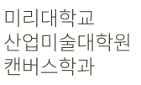



Slide 2
에이콘아카데미(강남)
팀 프로젝트 명 (주제)
TEAM 1팀 어벤져스 (팀명)
김○○, 박○○, 이○○, 최○○, 정○○
※ 양식은 예시로 자유롭게 변경 가능하나, 목차 안에 구성된 내용은 포함되도록 작성(해당 템플릿 활용 지양)

Slide 3











Slide 4





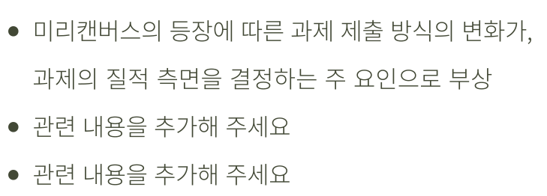
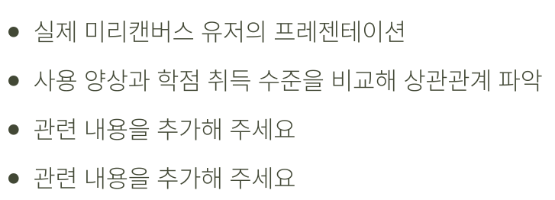


Slide 5

주제 : 프로젝트 주제
서울시 아파트 가격에 영향을 미치는 요인분석
목적(비즈니스 관점에서의 기획의도) :
무엇을 목적으로 프로젝트를 진행하는가?
급격하게 변하는 아파트의 가격예측의 데이터수집 및 요인파악

Slide 6
02
프로젝트 팀 구성 및 역할
▶
[프로젝트 팀 구성 및 역할]은 프로젝트를 기본 단위로 작성하며 팀원의 수에 따라 칸을 추가/삭제할 수 있다.
담당 업무 : 훈련생 별로 해당 프로젝트를 진행하면서 주도적으로 참여한 부분을 중심으로 작성
훈련생 | 역할 | 담당 업무
김○○ | 팀장 | ▶ 데이터 정제 및 정규화 ▶ 모바일 서비스 테스팅
박○○ | 팀원 | ▶ 모바일 플랫폼 구현 ▶ 외부 데이터 수집
정○○ | 팀원 | ▶ 서비스 시스템 설계 ▶ 텍스트 마이닝

Slide 7
팀원 별 역할 분담
팀장 : 나 석 원
팀원 1 : 김 현 경
■ 담당
-팀장
■ 수행 역할
- 데이터 수집 및 전처리, 시각화, DB 설계
■ 담당
-팀원
■ 수행 역할
- 데이터 수집 및 전처리, PPT 작성, DB 설계
팀원 2 : 김 현 욱
팀원 3 : 송 호 준
■ 담당
-팀원
■ 수행 역할
- 데이터 수집 및 전처리, DB 설계, PPT 발표
■ 담당
-팀원
■ 수행 역할
- 데이터 수집 및 전처리, PPT 작성

Slide 8
팀원 별 역할 분담
팀장 : 이 준 규
■ 담당
-팀원
■ 수행 역할
- 데이터 수집 및 전처리, 데이터 시각화, PPT 발표

Slide 9




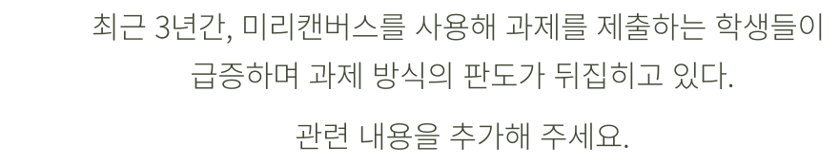


Slide 10



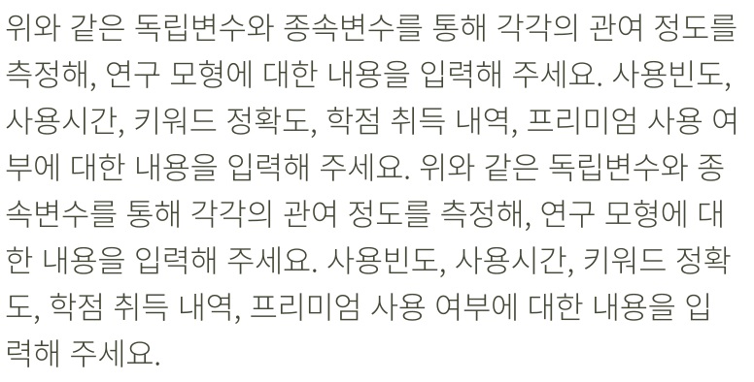








Slide 11
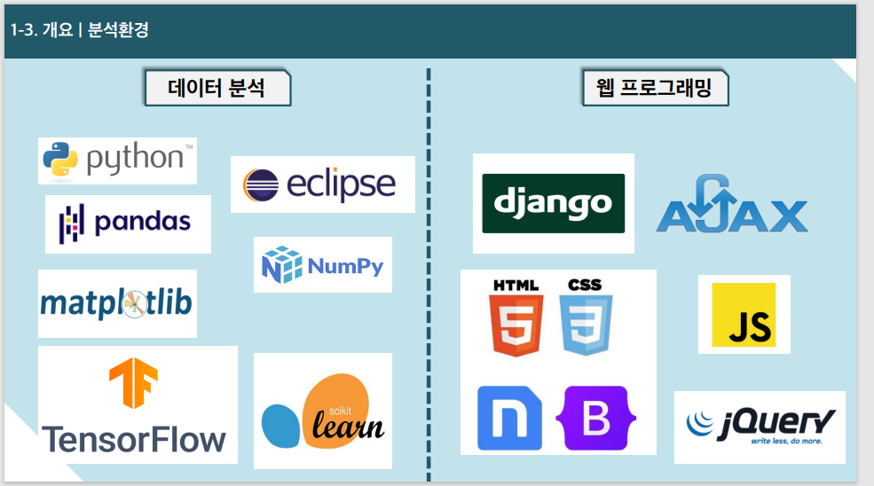
예시
Python, jupyternotebook, pandas, numpy, plotly, matplotlib, selenium
HTML, CSS, MariaDB, R, R studio

Slide 12











Slide 13











Slide 14


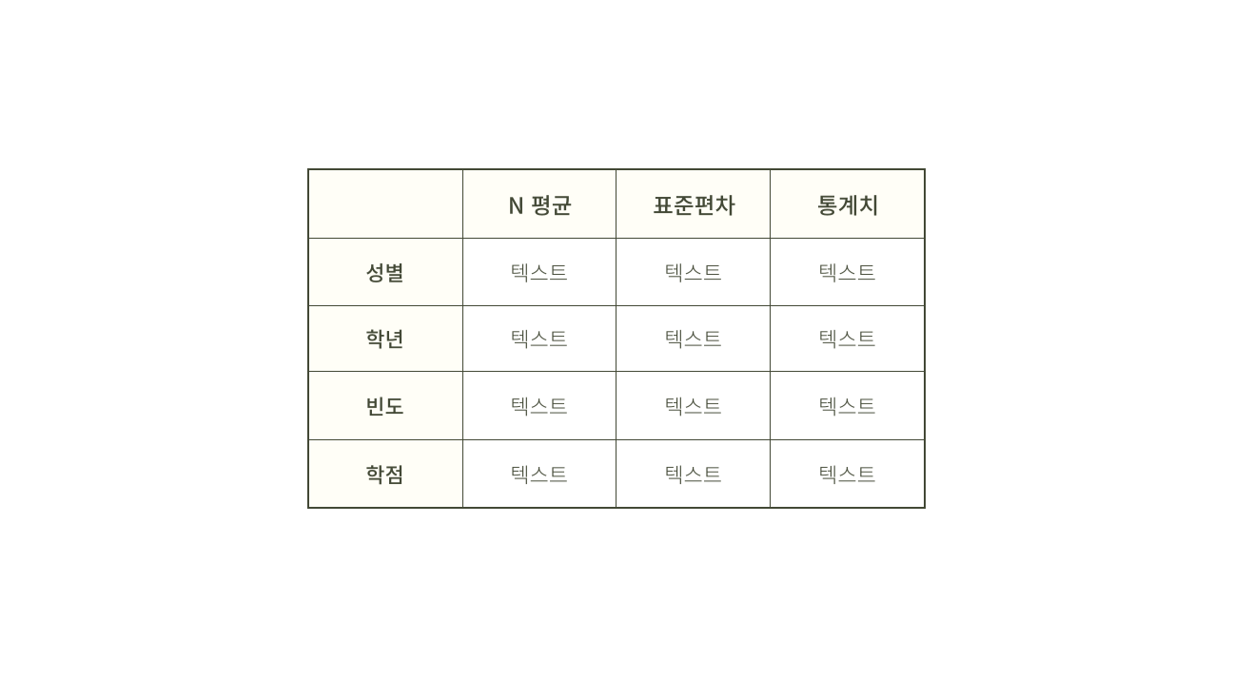


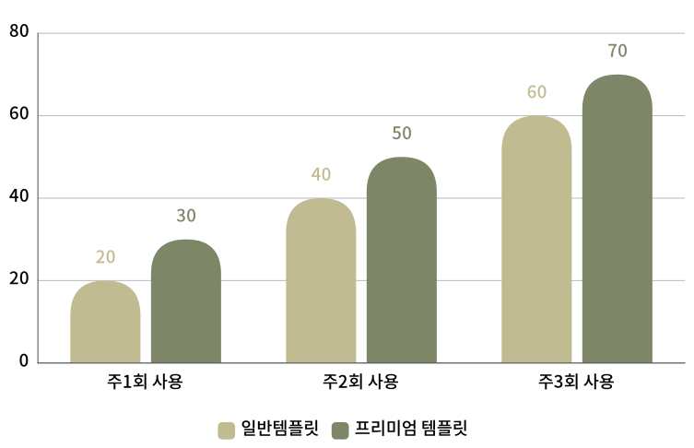

Slide 15






